Slide 1
Platforma LearningApps

Slide 2
LearningApps.org jest darmową platformą internetową wspierającą uczenie się i nauczanie. Platforma przeznaczona jest do tworzenia interaktywnych ćwiczeń, gier i zabaw edukacyjnych m.in. quizy wielokrotnego wyboru, puzzle, gry memory, osie czasu, krzyżówki, teksty z lukami i wiele innych.

Slide 4
Obecnie na platformie znajduje się ponad 4 miliony różnych ćwiczeń interaktywnych podzielonych m.in. na kategorie przedmiotowe, poziom edukacyjny itd.

Slide 5
Zaletą Learning Apps jest nieograniczony i bezpłatny do niej dostęp i możliwość bezpośredniego wykorzystania poszczególnych modułów bezpośrednio z poziomu internetu.
Każdy nauczyciel może skorzystać z zasobów platformy wybierając interesujące ćwiczenia dla swoich uczniów. Do tworzenia nowych ćwiczeń konieczne jest posiadanie na platformie swojego konta.

Slide 6
Tworzenie nowego ćwiczenia:
Pomysł na ćwiczenie
Wybór modułu ćwiczenia
Wypełnienie szablonu modułu treścią
Zapisanie ćwiczenia
Udostępnienie ćwiczenia

Slide 7
Schemat idei platformy LearningApps

Slide 8
Wybór modułu ćwiczenia
Na platformie dostępnych jest 19 różnych modułów do wykonania ćwiczeń interaktywnych.

Slide 9
Szablony dostępne na platformie LearningApps
Tworzenie nowego ćwiczenia rozpoczyna się od wybrania szablonu, z dostępnych modułów interaktywnych na platformie zgodnie z powyższym schematem.

Slide 10
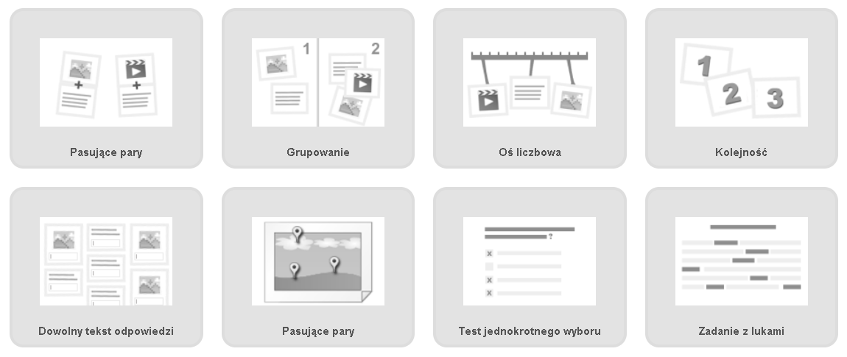
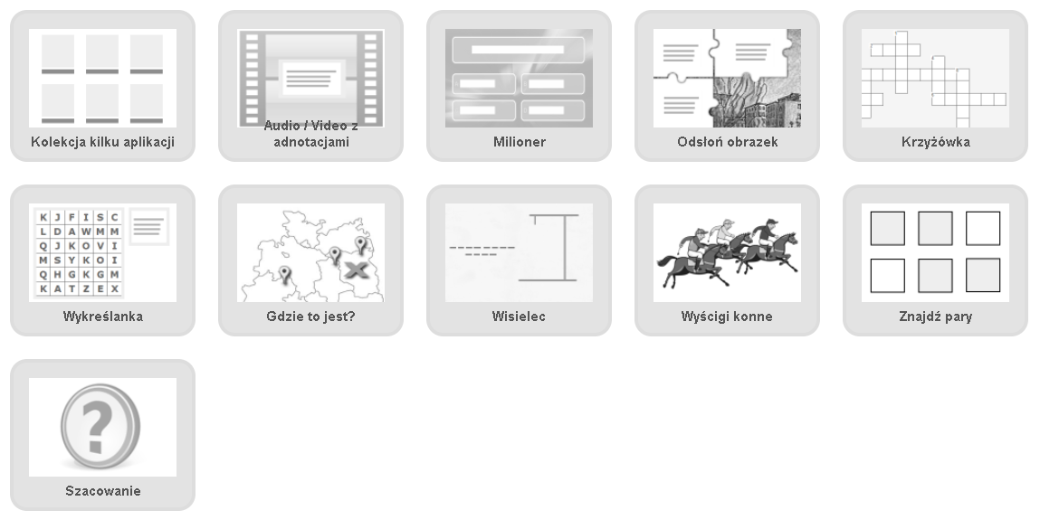
Moduły dostępne na platformie LearningApps

Slide 11
Katalog dodatkowych narzędzi
Poza podstawowymi modułami dostępne są również dodatkowe narzędzia, które sprawdzą się w pracy zespołowej.

Slide 12
W zależności od wyboru modułu ćwiczenia interaktywnego użytkownik będzie wypełniał inny szablon modułu. Pomimo, że szablony różnią się, mają takie same elementy, których ich wypełnianie jest intuicyjne i proste.

Slide 13
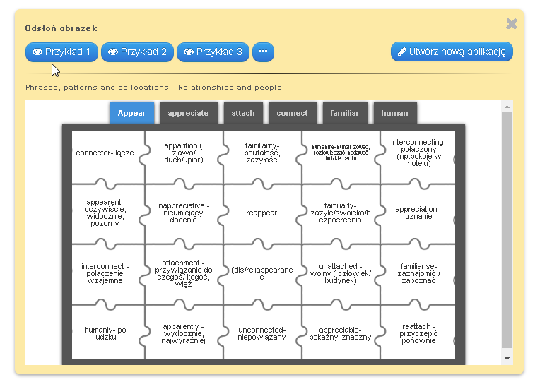
Wybór modułu ćwiczenia powoduje uruchomienie przykładowych ćwiczeń wykonanych w tym module.

Slide 14
Po wybraniu przycisku utwórz nową aplikacje użytkownik przechodzi do tworzenia nowego ćwiczenia.

Slide 15
W szablonie ćwiczenia interaktywnego należy wypełnić, w zależności od wybranego modułu, następujące elementy:
Nazwa aplikacji – nazwa ćwiczenia.
Opis polecenia – instrukcja dla ucznia.
Tło – (występuje w niektórych modułach) obraz lub film, który będzie tłem do ćwiczenia.
Następnie należy wypełnić szablon odpowiednią treścią do ćwiczenia.

Slide 16
Przykładowy moduł - Odsłoń obrazek
Niniejszy opis przedstawia sposób tworzenia nowego ćwiczenia z wykorzystaniem szablonu do modułu Odsłoń obrazek. Zadanie będzie polegało na odkrywaniu obrazu lub filmu poprzez przyporządkowanie tytułów filmów do ich reżyserów. Po poprawnym wykonaniu zadania odsłonięty zostanie kadr filmu, który można obejrzeć.

Slide 17
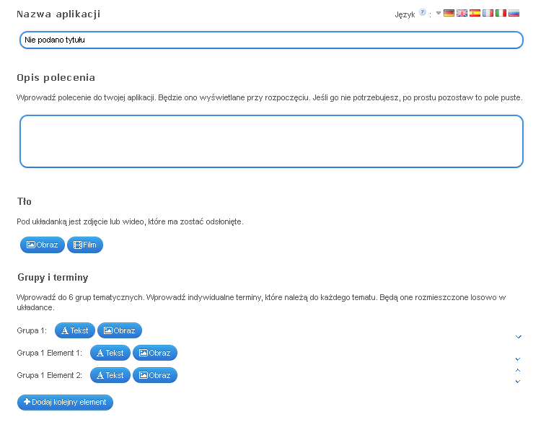
Przykładowy moduł - Odsłoń obrazek
Szablon dla wybranego modułu wygląda następująco

Slide 18
Przykładowy moduł - Odsłoń obrazek
Zasada wyboru grafiki do ćwiczeń jest taka sama we wszystkich modułach. Po wybraniu polecenia Obraz uruchamia się okno źródła obrazu:
wyszukanie obrazu z archiwum Wikipedii,
wstawienie obrazu z adresu strony internetowej,
wstawienie obrazu z zasobów dysku lokalnego,
wybranie obrazu z ostatnio wykorzystywanych.

Slide 19
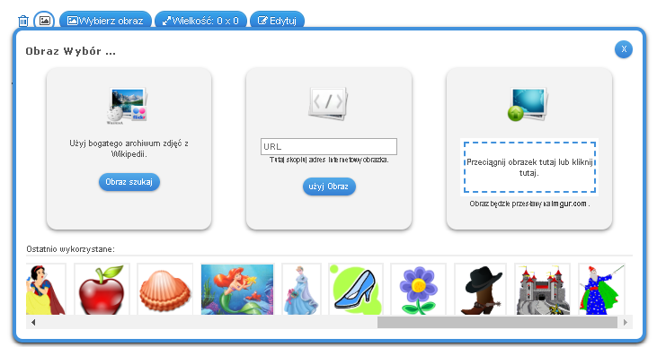
Przykładowy moduł - Odsłoń obrazek

Slide 20
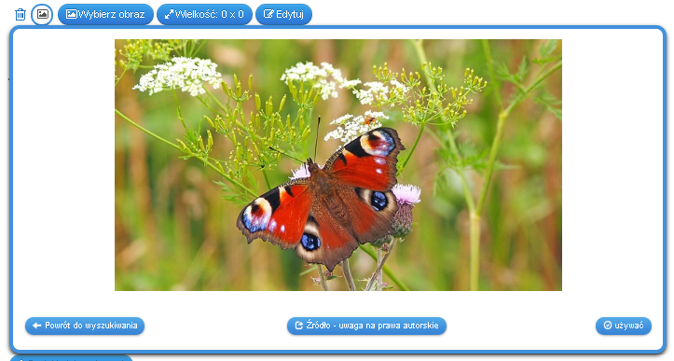
Przykładowy moduł - Odsłoń obrazek
Podczas wybierania obrazów należy pamiętać o zachowaniu praw autorskich. Po wybraniu wstawiania obrazu z archiwum Wikipedii należy sprawdzić źródło wstawiania.

Slide 21
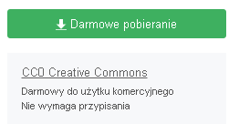
Przykładowy moduł - Odsłoń obrazek
W wypadku tego obrazu po sprawdzeniu źródła użytkownik zostanie przekierowany na stronę, gdzie dowie się, że autor udostępnił zdjęcie na licencji CC0 Creative Commons.

Slide 22
Przykładowy moduł - Odsłoń obrazek
Najbezpieczniej jest korzystać ze swoich autorskich zdjęć i rysunków, lub wybierać te, które są udostępnione w sieci na licencji CC0 Creative Commons. Wybór obrazu należy zatwierdzić przyciskiem używać. Po wybraniu obrazu można go edytować. Zakładka Wielkość informuje o rozmiarze obrazu natomiast zakładka Edytuj umożliwia jego edycję.

Slide 23
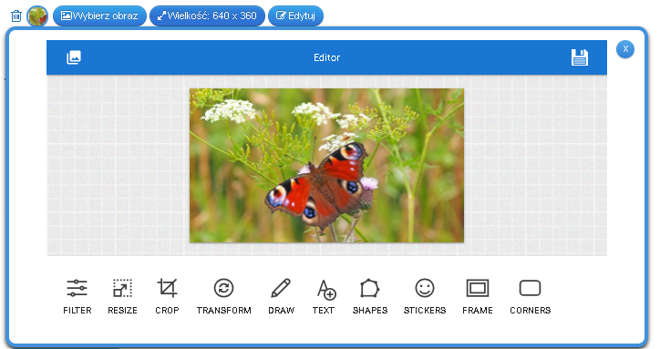
Przykładowy moduł - Odsłoń obrazek

Slide 24
Przykładowy moduł - Odsłoń obrazek
Zasady wstawiania filmu są podobne do zasad obowiązujących podczas wstawiania obrazów. Po wybraniu Film użytkownik może wybrać źródło wstawiania:
wyszukanie filmu z archiwum youtube,
wstawienie filmu z adresu youtube,
wstawienie filmu z zasobów dysku lokalnego,
wybranie filmu z ostatnio wykorzystywanych.

Slide 25
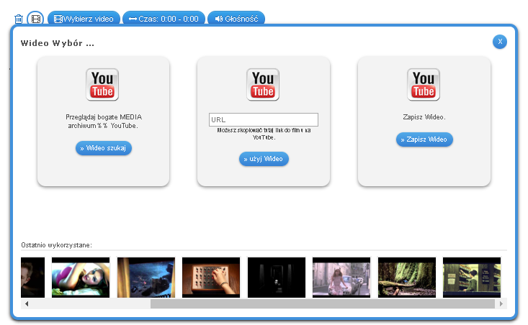
Przykładowy moduł - Odsłoń obrazek

Slide 26
Przykładowy moduł - Odsłoń obrazek
Zakładka czas umożliwia szczegółowe ustawienie czasu odtwarzania filmu, natomiast zakładka głośność wyłączenie lub włączenie dźwięku.

Slide 27
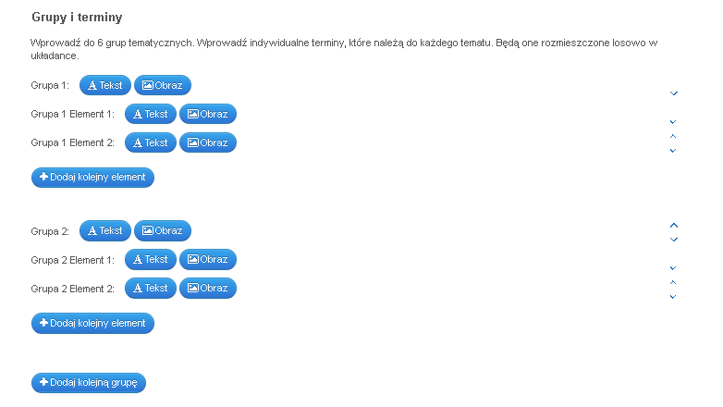
Przykładowy moduł - Odsłoń obrazek
Po wybraniu filmu (lub obrazu), który będzie odkrywany użytkownik wypełnia szablon modułu treścią ćwiczenia.

Slide 28
Przykładowy moduł - Odsłoń obrazek
W ćwiczeniu wykorzystano nazwiska czterech polskich reżyserów, każdy z nich stanowi osobną grupę. Dla każdego reżysera wybrano po cztery filmy –są to elementy dla każdej grupy. Wypełnianie szablonu wygląda następująco:

Slide 29
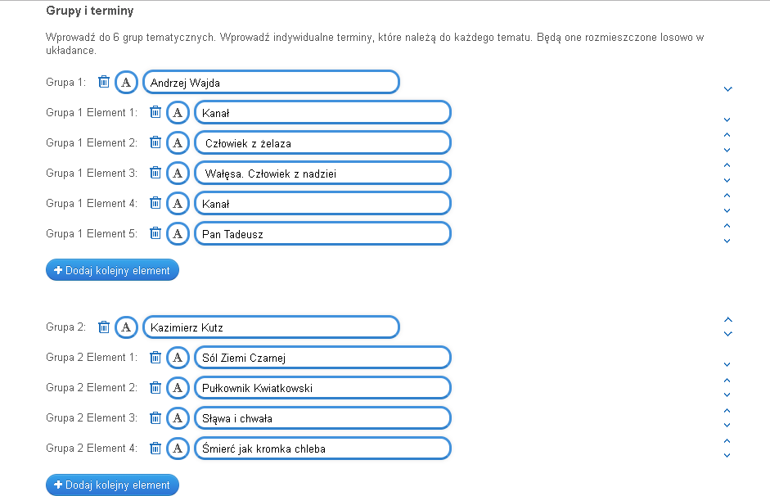
Przykładowy moduł - Odsłoń obrazek

Slide 30
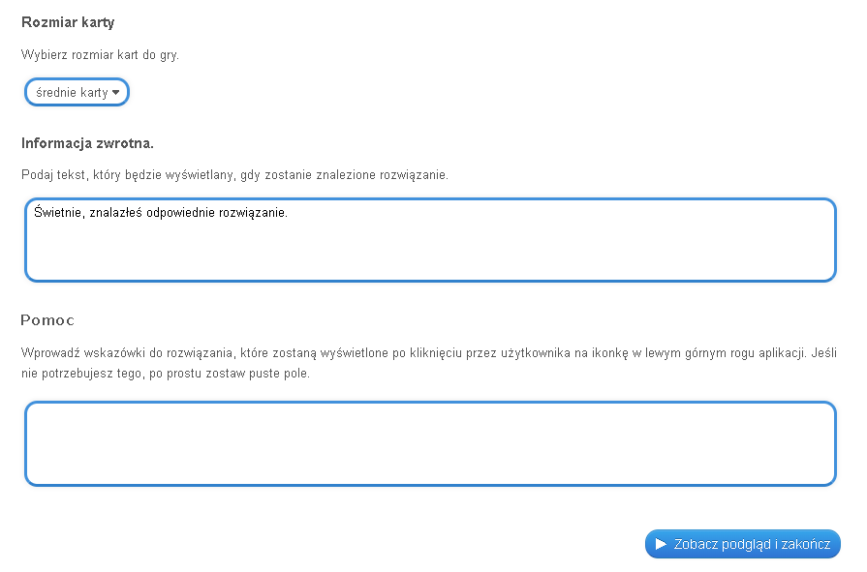
Przykładowy moduł - Odsłoń obrazek
Ostatnia część to szablonu to wybranie opcji wyglądu ćwiczenia. Dla różnych modułów elementy te będą różne. W przypadku opisywanego modułu użytkownik może wybrać rozmiar kart zasłaniających obraz.

Slide 31
Przykładowy moduł - Odsłoń obrazek
We wszystkich modułach ćwiczeń interaktywnych jest miejsce na informację zwrotną dla ucznia oraz pomoc w postaci podpowiedzi lub wskazówek naprowadzających ucznia na właściwy tok rozumowania. Edycję ćwiczenia należy zakończyć przyciskiem Zobacz podgląd i zakończ.

Slide 32
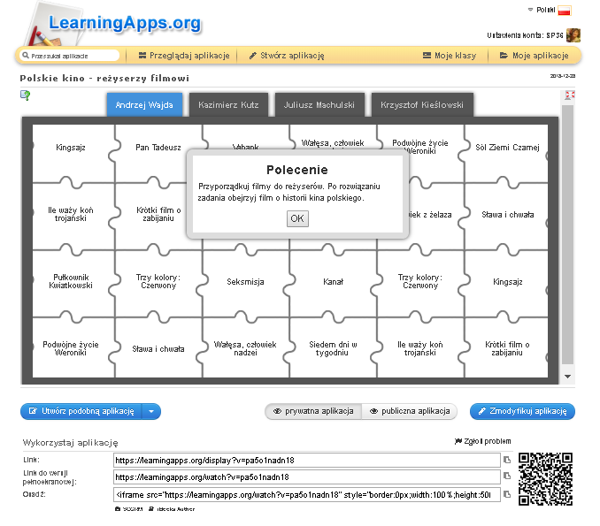
Przykładowy moduł - Odsłoń obrazek

Slide 33
Przykładowy moduł - Odsłoń obrazek
W zasadzie ćwiczenie jest gotowe do użytku. Na razie to tylko prywatna aplikacja, ale każdy, kto otrzyma do niej link może ją używać. W razie potrzeby zawsze można wrócić do edycji i dokonać modyfikacji. Wybór przycisku publiczna aplikacja spowoduje dodanie utworzonego ćwiczenia do aplikacji publicznych. W tym celu należy wypełnić tabelę wybierając odpowiednie kategorie tematyczne i poziom edukacyjny.

Slide 34
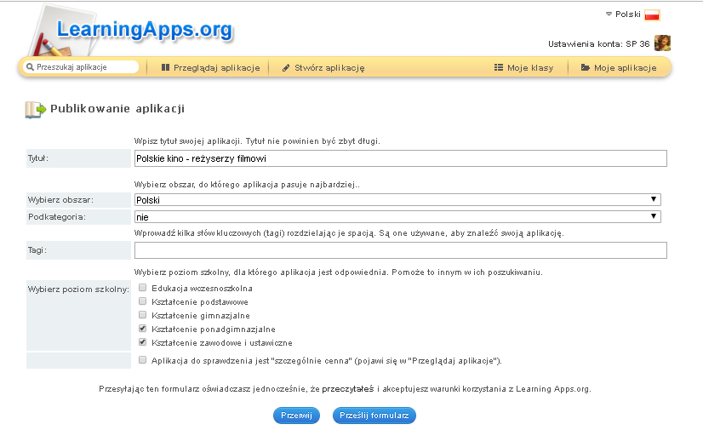
Przykładowy moduł - Odsłoń obrazek

Slide 35
Przykładowy moduł - Odsłoń obrazek
Zatwierdzając wybór przyciskiem Prześlij formularz użytkownik jednocześnie akceptuje warunki korzystania z platformy LearningApps.org. Ponownie pojawia się okno z gotową aplikacją, jednak linki różnią się od poprzednich.

Slide 36
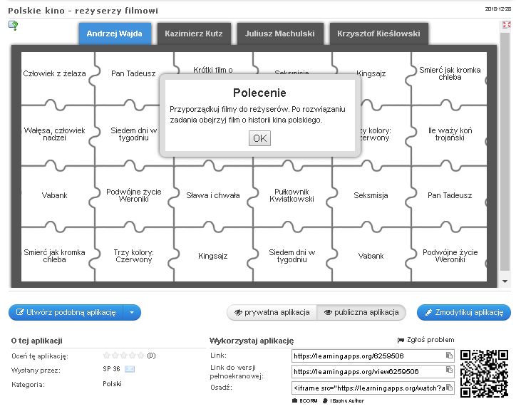
Przykładowy moduł - Odsłoń obrazek

Slide 37
Przykładowy moduł - Odsłoń obrazek
Dostęp do utworzonej aplikacji uczniowie będę poprzez link w formie adresu internetowego lub kodu QR, za pomocą, którego można uruchomić aplikację na urządzeniu mobilnym. Pod ćwiczeniem znajduje się również kod embed, który po wklejeniu do kodu strony internetowej (np. szkolnej strony internetowej) wyświetli utworzone ćwiczenie na tej stronie. Dostęp do swoich aplikacji użytkownik ma po zalogowaniu się na swoje konto.

